Slide 1
Le cadre d’une histoire
La petite fabrique de grammaire
V. Ansart
St. Dégeorges
P. Sève
Notes:
LA PHRASE ET LE TEXTE – Les indicateurs de temps
Leçon 42 : Quels sont les éléments qui permettent de répondre aux questions : quand ça se passe ? combien de temps ça dure ?
Certaines diapositives ont été dupliquées afin de scinder le commentaire du mode présentateur lorsque le propos est long. Cela vous permettra de poursuivre vos explications de manière plus fluide.

Slide 2
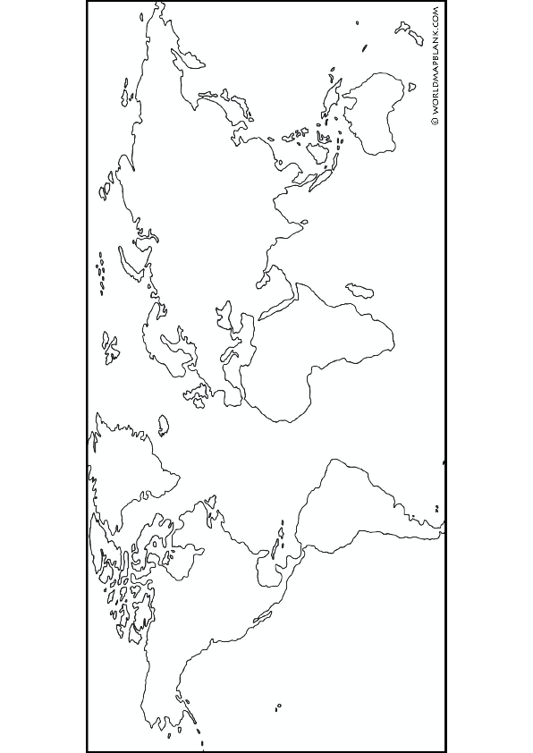
Notes:
PHASE 1 - Enrôlement
Demander : « Qu’est-ce que j’affiche ? Est-ce que vous pouvez situer les différents continents ? »
Repérer avec les élèves : L’Europe, l’Asie et l’Extrême-Orient (= Chine, Japon, Indonésie), l’Afrique, l’Amérique du Nord et l’Amérique du Sud.
Demander : « Est-ce que les Européens ont toujours connu l’existence du continent américain ? »
Recueillir ce que les élèves peuvent en savoir.
Expliquer : « Au Moyen-Âge, les Européens ne savaient pas que le continent américain existait. Ils faisaient du commerce avec l’Extrême-Orient, mais pour cela, leurs bateaux contournaient l’Afrique [montrer sur la planisphère]. Christophe Colomb a eu l’idée de traverser l’Océan Atlantique pour atteindre le Japon. Il ne savait pas qu’entre l’Europe et l’Extrême-Orient il y avait l’Amérique et c’est par hasard, sans le vouloir, qu’il a découvert ce continent. »

Slide 3
En l’an 1451, dans une ville d'Italie, un petit garçon est né qui s’appelait Christophe Colomb. Christophe aurait dû se préparer à devenir tisserand comme son père. Mais ce n'est pas ce qu’il souhaitait. Il passa le temps de son enfance sur le port. Il observait les navires, il écoutait les discussions des marchands, il regardait les marins qui déchargeaient les ballots d'épices et ainsi, il alimentait ses rêves. À dix ans, il devint mousse.
Pendant des années, Christophe Colomb mit au point son projet : atteindre l'Extrême-Orient par une nouvelle route. Il traverserait l'océan Atlantique ! Réaliser un tel rêve n'était pas chose facile. Il mit quinze ans pour devenir un excellent marin et apprendre à lire les cartes.
Devenu capitaine, Colomb navigua sur la mer Méditerranée et il rechercha partout le mécène qui lui permettrait d'équiper des navires et d'entreprendre la longue traversée. Projet trop risqué, trop cher, irréalisable… voilà toutes les réponses que recevait Colomb à ses demandes.
Mais il ne se découragea pas. Finalement, il réussit à rencontrer le roi et la reine d'Espagne. Le roi Ferdinand et la reine Isabelle écoutèrent attentivement ce Christophe Colomb dont la vision du monde était si surprenante. Mais ils lui refusèrent leur aide. Six années passèrent. Colomb était le seul à croire que l'on trouverait à l'ouest des territoires inconnus et des richesses nouvelles.
Il avait pourtant réussi à éveiller l'intérêt de la reine. Un jour, Isabelle alla même jusqu'à donner ses bijoux au roi pour soutenir le projet. Celui-ci offrit à Christophe Colomb trois caravelles et un équipage de quatre-vingt-dix marins.
Six mois après, quand les vivres nécessaires furent chargés, la Niña, la Pinta et la Santa Maria quittèrent le port espagnol de Palos. Les caravelles filèrent vers l'ouest, poussées par les vents dominants. La mer était calme et la traversée s'annonçait aisée.
L'équipage, lui, n'était pas tranquille. Cet océan sans fin, peuplé de poissons inconnus, terrorisait les marins. Ils auraient bien voulu rentrer. Colomb, lui, était décidé à continuer. Dans sa cabine de la Santa Maria, Colomb rédigeait le journal de bord en deux versions : l'une secrète, où il disait la vérité, et une à l'usage de l'équipage, où il raccourcissait les distances pour que les marins n’aient pas trop peur. Les jours succédaient aux jours. Les trois caravelles poursuivaient leur course. Après deux mois et demi, une terre était enfin en vue !
Dans l’après-midi du 12 octobre 1492, Christophe Colomb débarqua sur une plage de corail blanc, s'agenouilla pour remercier Dieu, et s'apprêta à découvrir les trésors espérés...
Était-ce le Japon ? Colomb en était sûr. Mais aujourd'hui, tout le monde sait cela : Christophe Colomb avait découvert un nouveau continent, il était arrivé en "Amérique" !
Notes:
Lire le texte.
Demander : « Qu’est-ce qu’on apprend dans ce texte qu’on ne savait pas ? »
Beaucoup de réponses possibles, certaines seront probablement à corriger.
Clarifier les points de vocabulaire :
- mousse : jeune garçon qui sert sur le bateau pour laver, ranger, aider à la cuisine…
- caravelle : bateau de marchandise, qui peut aller en haute mer.
- mécène : personne riche qui utilise son argent pour aider des scientifiques ou des artistes dans leur travail.
- vivres : tout ce qu’il faut pour vivre : l’eau, la nourriture.
- Niña (la Petite), Pinta (la Peinte) et la Santa Maria (la Sainte-Marie) sont les noms (espagnols) des bateaux de Christophe Colomb.

Slide 4
En l’an 1451, dans une ville d'Italie, un petit garçon est né qui s’appelait Christophe Colomb. Christophe aurait dû se préparer à devenir tisserand comme son père. Mais ce n'est pas ce qu’il souhaitait. Il passa le temps de son enfance sur le port. Il observait les navires, il écoutait les discussions des marchands, il regardait les marins qui déchargeaient les ballots d'épices et ainsi, il alimentait ses rêves. À dix ans, il devint mousse.
Pendant des années, Christophe Colomb mit au point son projet : atteindre l'Extrême-Orient par une nouvelle route. Il traverserait l'océan Atlantique ! Réaliser un tel rêve n'était pas chose facile. Il mit quinze ans pour devenir un excellent marin et apprendre à lire les cartes.
Devenu capitaine, Colomb navigua sur la mer Méditerranée et il rechercha partout le mécène qui lui permettrait d'équiper des navires et d'entreprendre la longue traversée. Projet trop risqué, trop cher, irréalisable… voilà toutes les réponses que recevait Colomb à ses demandes.
Mais il ne se découragea pas. Finalement, il réussit à rencontrer le roi et la reine d'Espagne. Le roi Ferdinand et la reine Isabelle écoutèrent attentivement ce Christophe Colomb dont la vision du monde était si surprenante. Mais ils lui refusèrent leur aide. Six années passèrent. Colomb était le seul à croire que l'on trouverait à l'ouest des territoires inconnus et des richesses nouvelles.
Il avait pourtant réussi à éveiller l'intérêt de la reine. Un jour, Isabelle alla même jusqu'à donner ses bijoux au roi pour soutenir le projet. Celui-ci offrit à Christophe Colomb trois caravelles et un équipage de quatre-vingt-dix marins.
Six mois après, quand les vivres nécessaires furent chargés, la Niña, la Pinta et la Santa Maria quittèrent le port espagnol de Palos. Les caravelles filèrent vers l'ouest, poussées par les vents dominants. La mer était calme et la traversée s'annonçait aisée.
L'équipage, lui, n'était pas tranquille. Cet océan sans fin, peuplé de poissons inconnus, terrorisait les marins. Ils auraient bien voulu rentrer. Colomb, lui, était décidé à continuer. Dans sa cabine de la Santa Maria, Colomb rédigeait le journal de bord en deux versions : l'une secrète, où il disait la vérité, et une à l'usage de l'équipage, où il raccourcissait les distances pour que les marins n’aient pas trop peur. Les jours succédaient aux jours. Les trois caravelles poursuivaient leur course. Après deux mois et demi, une terre était enfin en vue !
Dans l’après-midi du 12 octobre 1492, Christophe Colomb débarqua sur une plage de corail blanc, s'agenouilla pour remercier Dieu, et s'apprêta à découvrir les trésors espérés...
Était-ce le Japon ? Colomb en était sûr. Mais aujourd'hui, tout le monde sait cela : Christophe Colomb avait découvert un nouveau continent, il était arrivé en "Amérique" !
Notes:
Demander : « Quand ça se passe ? Combien de temps a-t-il fallu à Christophe Colomb pour arriver à réaliser son projet ? »
Réponse probable :
Ça se passe dans les années 1400 (= quinzième siècle)
On ne sait pas. Éventuellement : Il avait 1492 – 1451 = 41 ans quand il a découvert l’Amérique.
Annoncer : « On va essayer de le calculer et on va s’intéresser surtout aux expressions dans le texte qui nous permettent de savoir combien de temps ça a duré. »

Slide 5
En l’an 1451, dans une ville d'Italie, un petit garçon est né qui s’appelait Christophe Colomb. Christophe aurait dû se préparer à devenir tisserand comme son père. Mais ce n'est pas ce qu’il souhaitait. Il passa le temps de son enfance sur le port. Il observait les navires, il écoutait les discussions des marchands, il regardait les marins qui déchargeaient les ballots d'épices et ainsi, il alimentait ses rêves. À dix ans, il devint mousse.
Pendant des années, Christophe Colomb mit au point son projet : atteindre l'Extrême-Orient par une nouvelle route. Il traverserait l'océan Atlantique ! Réaliser un tel rêve n'était pas chose facile. Il mit quinze ans pour devenir un excellent marin et apprendre à lire les cartes.
Devenu capitaine, Colomb navigua sur la mer Méditerranée et il rechercha partout le mécène qui lui permettrait d'équiper des navires et d'entreprendre la longue traversée. Projet trop risqué, trop cher, irréalisable… voilà toutes les réponses que recevait Colomb à ses demandes.
Mais il ne se découragea pas. Finalement, il réussit à rencontrer le roi et la reine d'Espagne. Le roi Ferdinand et la reine Isabelle écoutèrent attentivement ce Christophe Colomb dont la vision du monde était si surprenante. Mais ils lui refusèrent leur aide. Six années passèrent. Colomb était le seul à croire que l'on trouverait à l'ouest des territoires inconnus et des richesses nouvelles.
Il avait pourtant réussi à éveiller l'intérêt de la reine. Un jour, Isabelle alla même jusqu'à donner ses bijoux au roi pour soutenir le projet. Celui-ci offrit à Christophe Colomb trois caravelles et un équipage de quatre-vingt-dix marins.
Six mois après, quand les vivres nécessaires furent chargés, la Niña, la Pinta et la Santa Maria quittèrent le port espagnol de Palos. Les caravelles filèrent vers l'ouest, poussées par les vents dominants. La mer était calme et la traversée s'annonçait aisée.
L'équipage, lui, n'était pas tranquille. Cet océan sans fin, peuplé de poissons inconnus, terrorisait les marins. Ils auraient bien voulu rentrer. Colomb, lui, était décidé à continuer. Dans sa cabine de la Santa Maria, Colomb rédigeait le journal de bord en deux versions : l'une secrète, où il disait la vérité, et une à l'usage de l'équipage, où il raccourcissait les distances pour que les marins n’aient pas trop peur. Les jours succédaient aux jours. Les trois caravelles poursuivaient leur course. Après deux mois et demi, une terre était enfin en vue !
Dans l’après-midi du 12 octobre 1492, Christophe Colomb débarqua sur une plage de corail blanc, s'agenouilla pour remercier Dieu, et s'apprêta à découvrir les trésors espérés...
Était-ce le Japon ? Colomb en était sûr. Mais aujourd'hui, tout le monde sait cela : Christophe Colomb avait découvert un nouveau continent, il était arrivé en "Amérique" !
Notes:
PHASE 2 – Observation – Relever les indicateurs de temps
Distribuer le texte (cf. Fiche photocopiable) et donner la consigne : « Trouvez dans le texte les expressions qui nous donnent des indications sur le temps : des dates, des durées... Soulignez en jaune ces passages. »
Réponse attendue :
[Voir diapositive suivante]

Slide 6
En l’an 1451, dans une ville d'Italie, un petit garçon est né qui s’appelait Christophe Colomb. Christophe aurait dû se préparer à devenir tisserand comme son père. Mais ce n'est pas ce qu’il souhaitait. Il passa le temps de son enfance sur le port. Il observait les navires, il écoutait les discussions des marchands, il regardait les marins qui déchargeaient les ballots d'épices et ainsi, il alimentait ses rêves. À dix ans, il devint mousse.
Pendant des années, Christophe Colomb mit au point son projet : atteindre l'Extrême-Orient par une nouvelle route. Il traverserait l'océan Atlantique ! Réaliser un tel rêve n'était pas chose facile. Il mit quinze ans pour devenir un excellent marin et apprendre à lire les cartes.
Devenu capitaine, Colomb navigua sur la mer Méditerranée et il rechercha partout le mécène qui lui permettrait d'équiper des navires et d'entreprendre la longue traversée. Projet trop risqué, trop cher, irréalisable… voilà toutes les réponses que recevait Colomb à ses demandes.
Mais il ne se découragea pas. Finalement, il réussit à rencontrer le roi et la reine d'Espagne. Le roi Ferdinand et la reine Isabelle écoutèrent attentivemet ce Christophe Colomb dont la vision du monde était si surprenante. Mais ils lui refusèrent leur aide. Six années passèrent. Colomb était le seul à croire que l'on trouverait à l'ouest des territoires inconnus et des richesses nouvelles.
Il avait pourtant réussi à éveiller l'intérêt de la reine. Un jour, Isabelle alla même jusqu'à donner ses bijoux au roi pour soutenir le projet. Celui-ci offrit à Christophe Colomb trois caravelles et un équipage de quatre-vingt-dix marins.
Six mois après, quand les vivres nécessaires furent chargés, la Niña, la Pinta et la Santa Maria quittèrent le port espagnol de Palos. Les caravelles filèrent vers l'ouest, poussées par les vents dominants. La mer était calme et la traversée s'annonçait aisée.
L'équipage, lui, n'était pas tranquille. Cet océan sans fin, peuplé de poissons inconnus, terrorisait les marins. Ils auraient bien voulu rentrer. Colomb, lui, était décidé à continuer. Dans sa cabine de la Santa Maria, Colomb rédigeait le journal de bord en deux versions : l'une secrète, où il disait la vérité, et une à l'usage de l'équipage, où il raccourcissait les distances pour que les marins n’aient pas trop peur. Les jours succédaient aux jours. Les trois caravelles poursuivaient leur course. Après deux mois et demi, une terre était enfin en vue !
Dans l’après-midi du 12 octobre 1492, Christophe Colomb débarqua sur une plage de corail blanc, s'agenouilla pour remercier Dieu, et s'apprêta à découvrir les trésors espérés...
Était-ce le Japon ? Colomb en était sûr. Mais aujourd'hui, tout le monde sait cela : Christophe Colomb avait découvert un nouveau continent, il était arrivé en "Amérique" !
Notes:
PHASE 3 – Observation - Utiliser les indicateurs de temps pour établir une chronologie
Demander : « Comment est-ce que ça commence ? Quand est-ce que Christophe Colomb est né ? »
Réponse attendue :
Il est né en 1451.

Slide 7
En l’an 1451 1451 : | Naissance
Notes:
Demander : « Ensuite il devient mousse. Pouvez-vous dire à quelle date ? »
Réponse attendue :
C’est après son enfance, c’est quand il a dix ans. 1451 + 10 = 1461.

Slide 8
En l’an 1451 1451 : | Naissance
 | passa le temps de son enfance
1461 (À dix ans) : | devient mousse
Notes:
Demander : « Ensuite, il est devenu capitaine et il navigue. Combien de temps a-t-il passé à devenir un marin accompli ? À quelle date a-t-il pu devenir capitaine sur la Méditerranée ? »
Réponses attendues :
Il « mit quinze ans ». 1461 + 15 = 1476

Slide 9
En l’an 1451 1451 : | Naissance
 | passa le temps de son enfance
1461 (À dix ans) : | devient mousse
 | mit quinze ans
1476 : | devient capitaine
Notes:
Demander : « Ensuite, il navigue sur la Méditerranée et recherche un mécène. Combien de temps est-ce qu’il cherche un mécène ? »
Réponse attendue :
Il y a finalement… Mais ça ne dit pas combien de temps ça dure.

Slide 10
En l’an 1451 1451 : | Naissance
 | passa le temps de son enfance
1461 (À dix ans) : | devient mousse
 | mit quinze ans
1476 : | devient capitaine
 | navigue sur la Méditerranée, recherche un mécène
Notes:
Annoncer : « Alors, on va faire autrement. » et demander : « Quelle est l’autre date qui peut nous aider ? »
Réponse attendue :
On a la date de la découverte de l’Amérique : 12 octobre 1492

Slide 11
En l’an 1451 1451 : | Naissance
 | passa le temps de son enfance
1461 (À dix ans) : | devient mousse
 | mit quinze ans
1476 : | devient capitaine
 | navigue sur la Méditerranée, recherche un mécène
Dans l’après-midi du 12 octobre 1492 | Découverte de l’Amérique
Notes:
Annoncer : « On va remonter dans le temps à partir de cette date. Peut-être pourra-t-on savoir combien de temps il a cherché un mécène. »
Demander : « À quel moment est-ce qu’ils sont partis d’Espagne ? »
Réponse attendue :
C’était deux mois et demi avant. Octobre – septembre – aout… C’est à la fin de juillet ou au début du mois d’aout.

Slide 12
En l’an 1451 1451 : | Naissance
 | passa le temps de son enfance
1461 (À dix ans) : | devient mousse
 | mit quinze ans
1476 : | devient capitaine
 | navigue sur la Méditerranée, recherche un mécène
1492 (fin juillet) : | Départ d’Espagne
 | Après deux mois et demi
Dans l’après-midi du 12 octobre 1492 | Découverte de l’Amérique
Notes:
Demander : « Est-ce qu’on peut savoir à quel moment le Roi d’Espagne a accepté le projet de Christophe Colomb ? »
Réponse attendue :
C’était six mois avant parce qu’il est écrit « six mois après ».
Demander : « Six mois avant le mois d’aout, ça donne quel mois ? »
Réponse attendue :
Aout/juillet – juin – mai – avril – mars – février – janvier : ça donne fin janvier ou début février. C’est toujours l’année 1492.

Slide 13
En l’an 1451 1451 : | Naissance
 | passa le temps de son enfance
1461 (À dix ans) : | devient mousse
 | mit quinze ans
1476 : | devient capitaine
 | navigue sur la Méditerranée, recherche un mécène
1492 (fin janvier) : | Accord du roi d’Espagne
 | Six mois après
1492 (fin juillet) : | Départ d’Espagne
 | Après deux mois et demi
Dans l’après-midi du 12 octobre 1492 | Découverte de l’Amérique
Notes:
Demander : « Et quand est-ce qu’a eu lieu la première rencontre de Christophe Colomb et du Roi et de la Reine d’Espagne ? »
Réponse attendue :
Il y a « Six années passèrent » qui est écrit. C’était donc six années avant.

Slide 14
En l’an 1451 1451 : | Naissance
 | passa le temps de son enfance
1461 (À dix ans) : | devient mousse
 | mit quinze ans
1476 : | devient capitaine
 | navigue sur la Méditerranée, recherche un mécène
1486 : | Première rencontre avec le roi et la reine d’Espagne
 | Six années passèrent
1492 (fin janvier) : | Accord du roi d’Espagne
 | Six mois après
1492 (fin juillet) : | Départ d’Espagne
 | Après deux mois et demi
Dans l’après-midi du 12 octobre 1492 | Découverte de l’Amérique
Notes:
Demander : « Est-ce qu’on sait maintenant combien de temps il a navigué sur la Méditerranée et recherché un mécène ? »
Réponse attendue :
Il a mis dix ans : 1486 – 1476 = 10.

Slide 15
En l’an 1451 1451 : | Naissance
 | passa le temps de son enfance
1461 (À dix ans) : | devient mousse
 | mit quinze ans
1476 : | devient capitaine
 | navigue sur la Méditerranée, recherche un mécène
1486 : | Première rencontre avec le roi et la reine d’Espagne
 | Six années passèrent
1492 (fin janvier) : | Accord du roi d’Espagne
 | Six mois après
1492 (fin juillet) : | Départ d’Espagne
 | Après deux mois et demi
Dans l’après-midi du 12 octobre 1492 | Découverte de l’Amérique
Notes:
Revenir sur l’enrôlement.
Demander : « Finalement, combien de temps a-t-il fallu à Christophe Colomb pour arriver à réaliser son projet ? »
Réponse attendue :
Il lui a fallu 31 ans : 1492 – 1461 = 31.
Demander : « Sur quelles expressions s’est-on appuyé pour calculer combien de temps que Christophe Colomb a mis pour réaliser son projet ? »
Réponse attendue :
Sur des expressions qui indiquent le temps.

Slide 16
En l’an 1451 1451 : | Naissance
 | passa le temps de son enfance
1461 (À dix ans) : | devient mousse
 | mit quinze ans
1476 : | devient capitaine
 | navigue sur la Méditerranée, recherche un mécène
1486 : | Première rencontre avec le roi et la reine d’Espagne
 | Six années passèrent
1492 (fin janvier) : | Accord du roi d’Espagne
 | Six mois après
1492 (fin juillet) : | Départ d’Espagne
 | Après deux mois et demi
Dans l’après-midi du 12 octobre 1492 | Découverte de l’Amérique
Notes:
Expliquer : « Dans un texte, on trouve des expressions qui indiquent le temps : des dates, des durées… Elles peuvent permettre de reconstituer la chronologie, le développement dans le temps de l’histoire. Ces indicateurs de temps permettent au lecteur de bien se représenter le film de l’histoire.
La prochaine fois, nous regarderons d’un peu plus près comment sont construits ces indicateurs de temps. »

Slide 17
En l’an 1451 1451 : | Naissance
 | passa le temps de son enfance
1461 (À dix ans) : | devient mousse
 | mit quinze ans
1476 : | devient capitaine
 | navigue sur la Méditerranée, recherche un mécène
1486 : | Première rencontre avec le roi et la reine d’Espagne
 | Six années passèrent
1492 (fin janvier) : | Accord du roi d’Espagne
 | Six mois après
1492 (fin juillet) : | Départ d’Espagne
 | Après deux mois et demi
Dans l’après-midi du 12 octobre 1492 | Découverte de l’Amérique
Notes:
Annoncer : « On fera une trace écrite la prochaine fois. »

Slide 18
As-tu bien compris ?

Slide 19
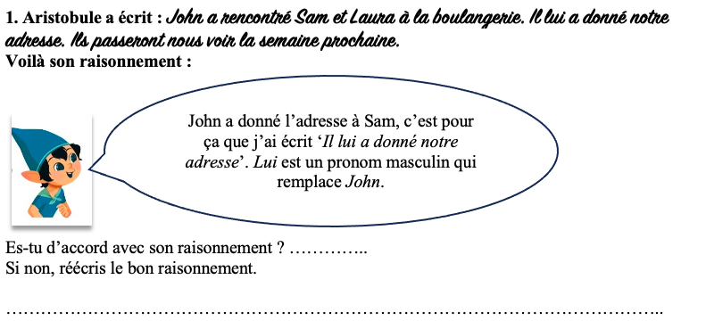

Slide 20
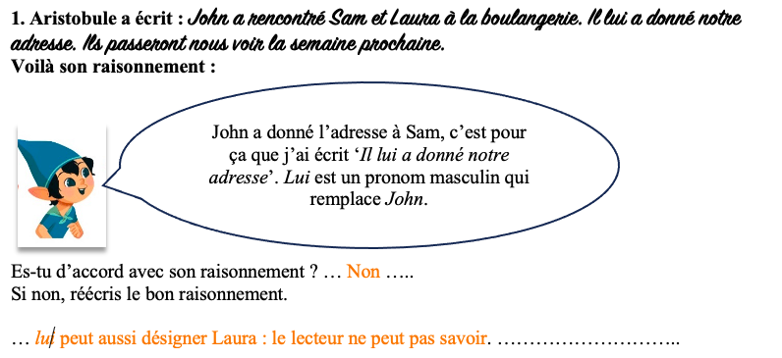
Notes:
Aristobule a raison : pour dire que John a donné l’adresse à Sam, il peut écrire ‘Il lui a donné notre adresse’. Là où Aristobule se trompe, c’est qu’il ne se met pas à la place du lecteur. Le pronom lui peut aussi remplacer Laura, le lecteur peut donc aussi penser que John a donné l’adresse à Laura. Le lecteur ne peut donc pas savoir à qui il a donné l’adresse.

Slide 21
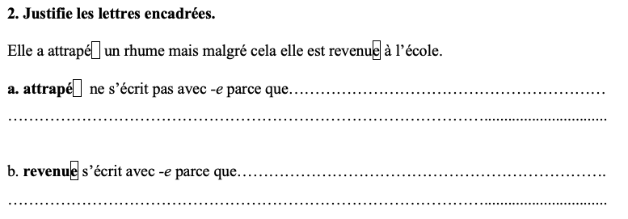

Slide 22
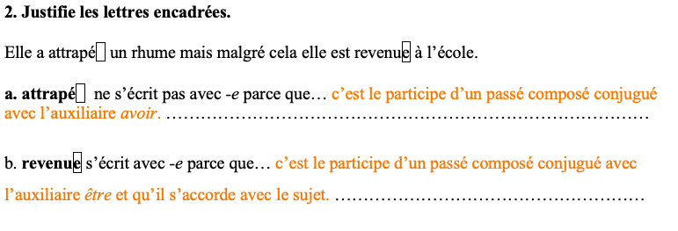

Slide 23
3. a. Entoure les indicateurs de temps dans ce texte.
Hier matin, je suis parti très tôt de chez moi. J’ai d’abord pris le bus pour aller en ville. Ensuite, vers dix heures, j’ai retrouvé mon ami au café du coin. Nous avons discuté longuement et, après un moment, nous avons décidé de faire une promenade. Dans l’après-midi, le soleil s’est couvert et, finalement, nous sommes rentrés chacun de notre côté. Le lendemain matin, au petit-déjeuner, j’ai raconté cette belle journée à ma mère.
b. Combien dure cette histoire ?
………………………………………………………………………………...........................

Slide 24
3. a. Entoure les indicateurs de temps dans ce texte.
Hier matin, je suis parti très tôt de chez moi. J’ai d’abord pris le bus pour aller en ville. Ensuite, vers dix heures, j’ai retrouvé mon ami au café du coin. Nous avons discuté longuement et, après un moment, nous avons décidé de faire une promenade. Dans l’après-midi, le soleil s’est couvert et, finalement, nous sommes rentrés chacun de notre côté. Le lendemain matin, au petit-déjeuner, j’ai raconté cette belle journée à ma mère.
b. Combien dure cette histoire ?
… Environ une journée. …………………………………...........................

Slide 25
Dictée :
…………………………………………………………………………………………………………
…………………………………………………………………………………………………………
Notes:
Les jeunes enfants approchaient maintenant du village. Ils se parlaient de leurs futures aventures.
Points à traiter à privilégier :
Accord dans le GN (D/A/N)
Accord S/V
Verbe pronominal qui a un sens réciproque
Imparfait
Déterminant leur
Approcher (modification de la consonne qui termine un préfixe au contact de la première consonne du radical)

Slide 26
Dictée :
… Les jeunes enfants approchaient maintenant du village. Ils se parlaient de leurs futures aventures. ………………………………………………………………………………………………
Notes:
Points à traiter à privilégier :
Accord dans le GN (D/A/N)
Accord S/V
Verbe pronominal qui a un sens réciproque
Imparfait
Déterminant leur
Approcher (modification de la consonne qui termine un préfixe au contact de la première consonne du radical)

